Slide 1


Automazione del processo di creazione di classificatori su tassonomie gerarchiche
Dipartimento di Matematica e Informatica
Corso di Laurea Triennale in Informatica
Candidato: Sergio Maccarrone
Relatore: Prof. Salvatore Nicotra
Anno Accademico 2020 - 2021

Slide 2
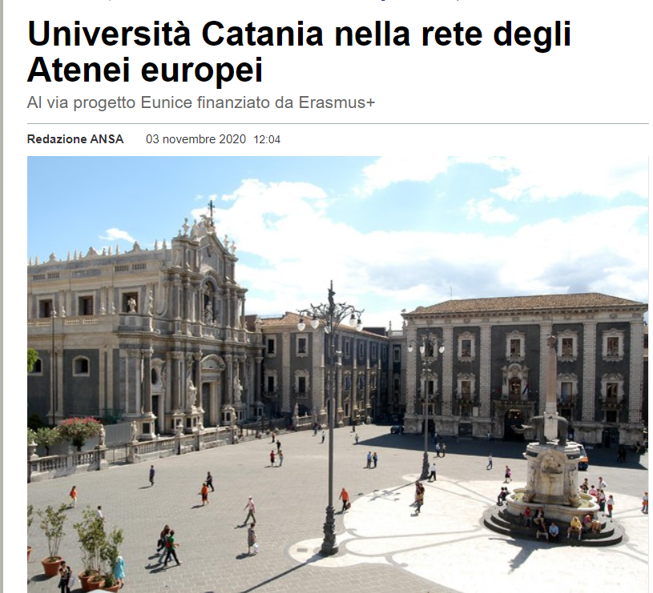
Scopo del progetto
Realizzazione di un software che crei automaticamente un classificatore di testo in grado di assegnare una o più etichette ad una notizia in base al suo contenuto.
Etichetta:
Università

Slide 3

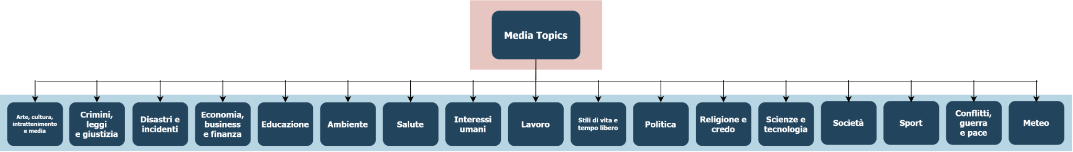
IPTC Media Topics
1.200 categorie
6 livelli di profondità
IPTC (International Press Telecommunications Council) consorzio che raggruppa le maggiori agenzie di stampa del mondo con lo scopo di creare degli standard per la condivisione di notizie.
Media Topics
standard IPTC che definisce una tassonomia gerarchica per le notizie di tipo testuale.

Slide 4

Creazione del Dataset
Struttura logica della tassonomia
Ricerca automatica degli articoli
Estrazione e Data Cleaning degli articoli
Dataset finale
Insieme di documenti da cui gli algoritmi di apprendimento automatico dovranno imparare.

Slide 5


Struttura logica della tassonomia
Struttura su Python
Media Topics

Slide 6


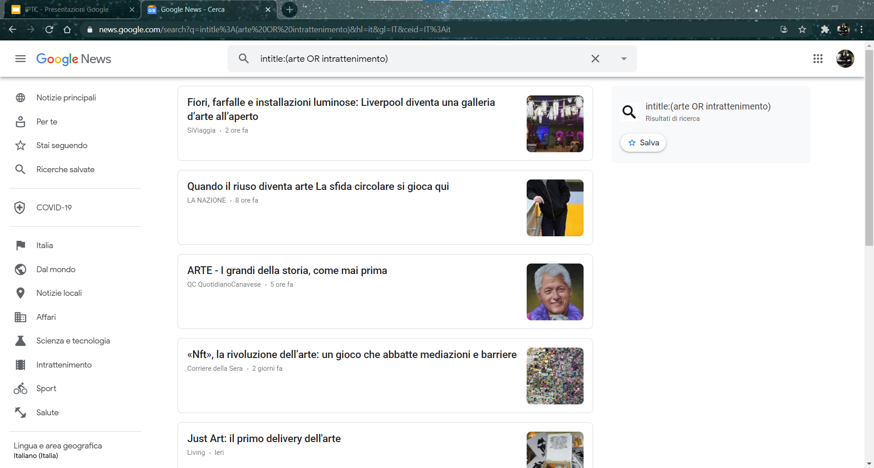


Ricerca automatica degli articoli

Slide 7
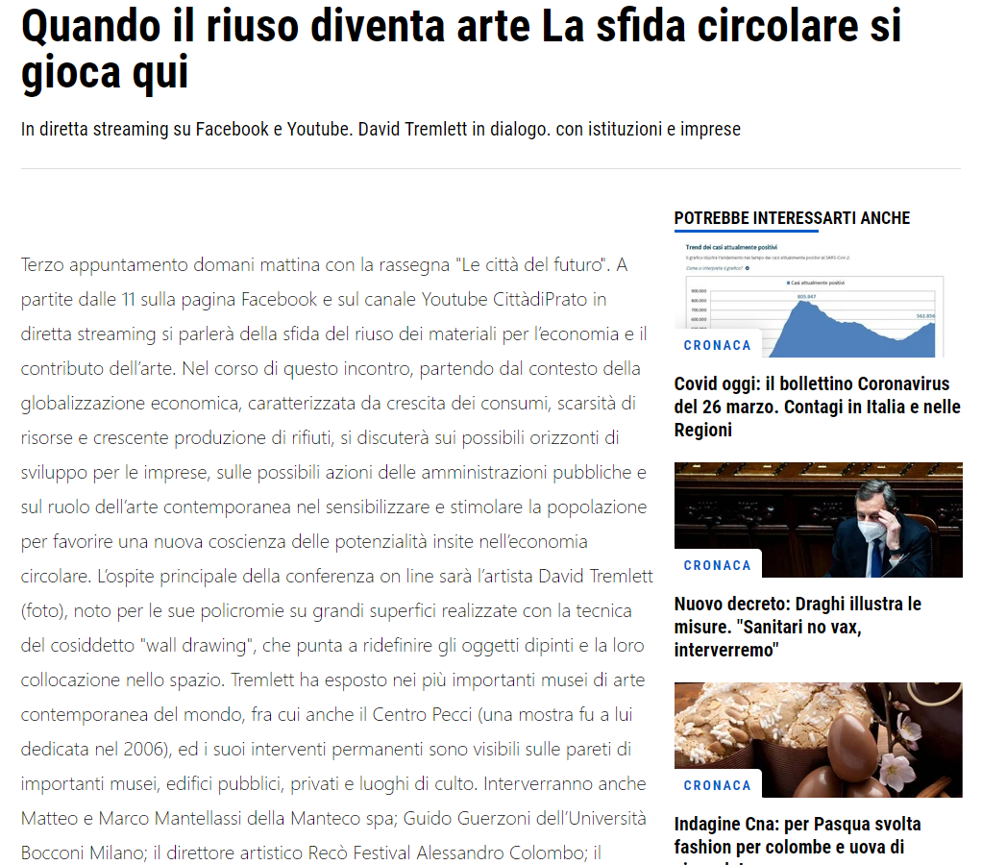
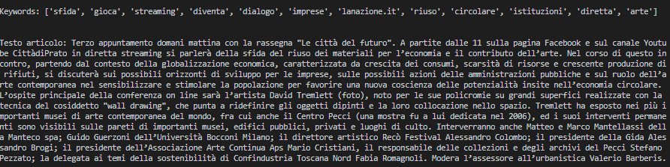

Estrazione e Data Cleaning degli articoli
Scraping della pagina HTML contenente l’articolo.
Estrazione dei testi interni alla pagina tramite processo di Data Cleaning.
Pulizia del testo e salvataggio in file locale.
dd-mm-yyyy_index.txt

Slide 8
Dataset finale
864
Directory
231 MB
Dimensione
47.267
Articoli
6H
Tempo di esecuzione

Slide 9

Approcci per la creazione dei classificatori

Slide 10
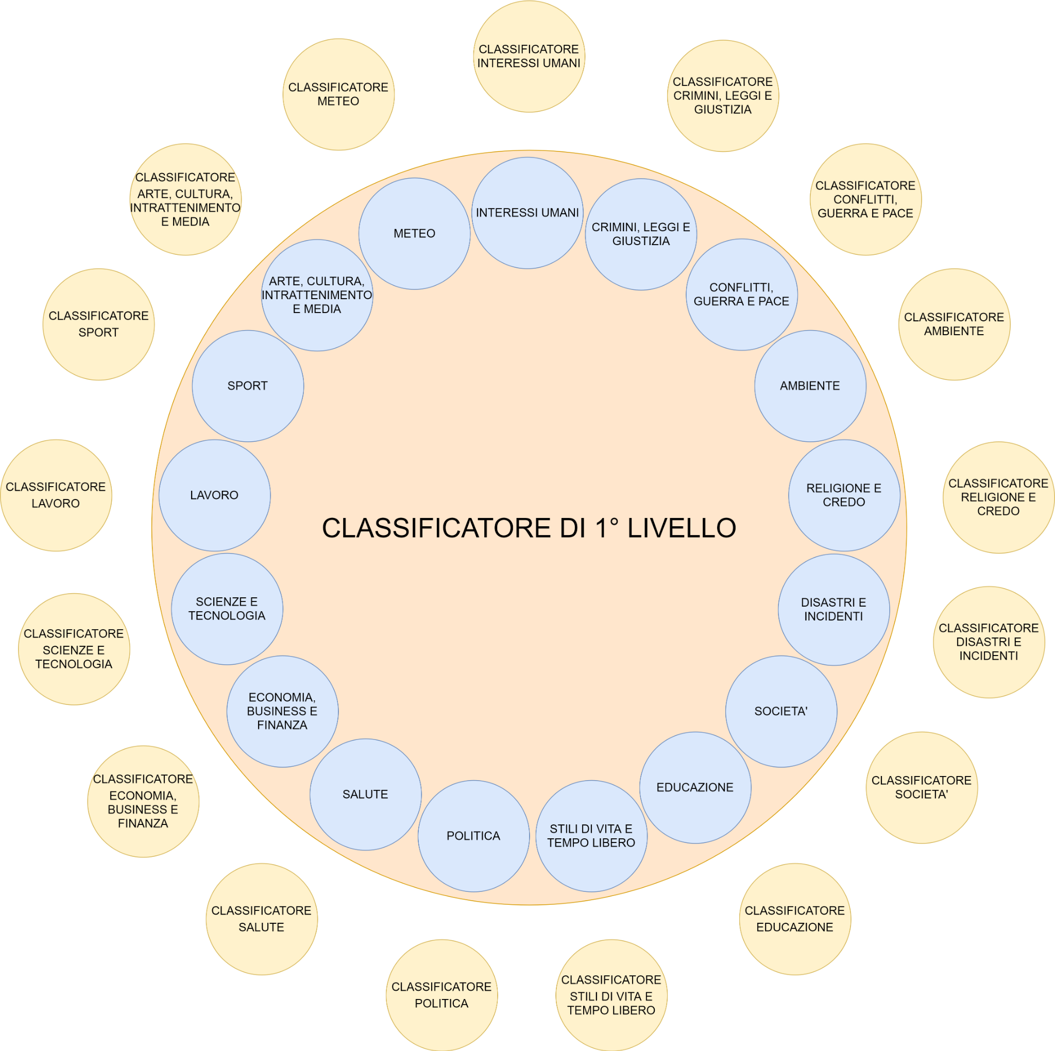
Approccio a 2 livelli
1 Classificatore di primo livello: Dato un testo assegna una o più label relative alle 16 categorie di primo livello.
16 Classificatori di secondo livello:
Analizzano tutti i nodi discendenti di un nodo di primo livello.
17
CLF

Slide 11
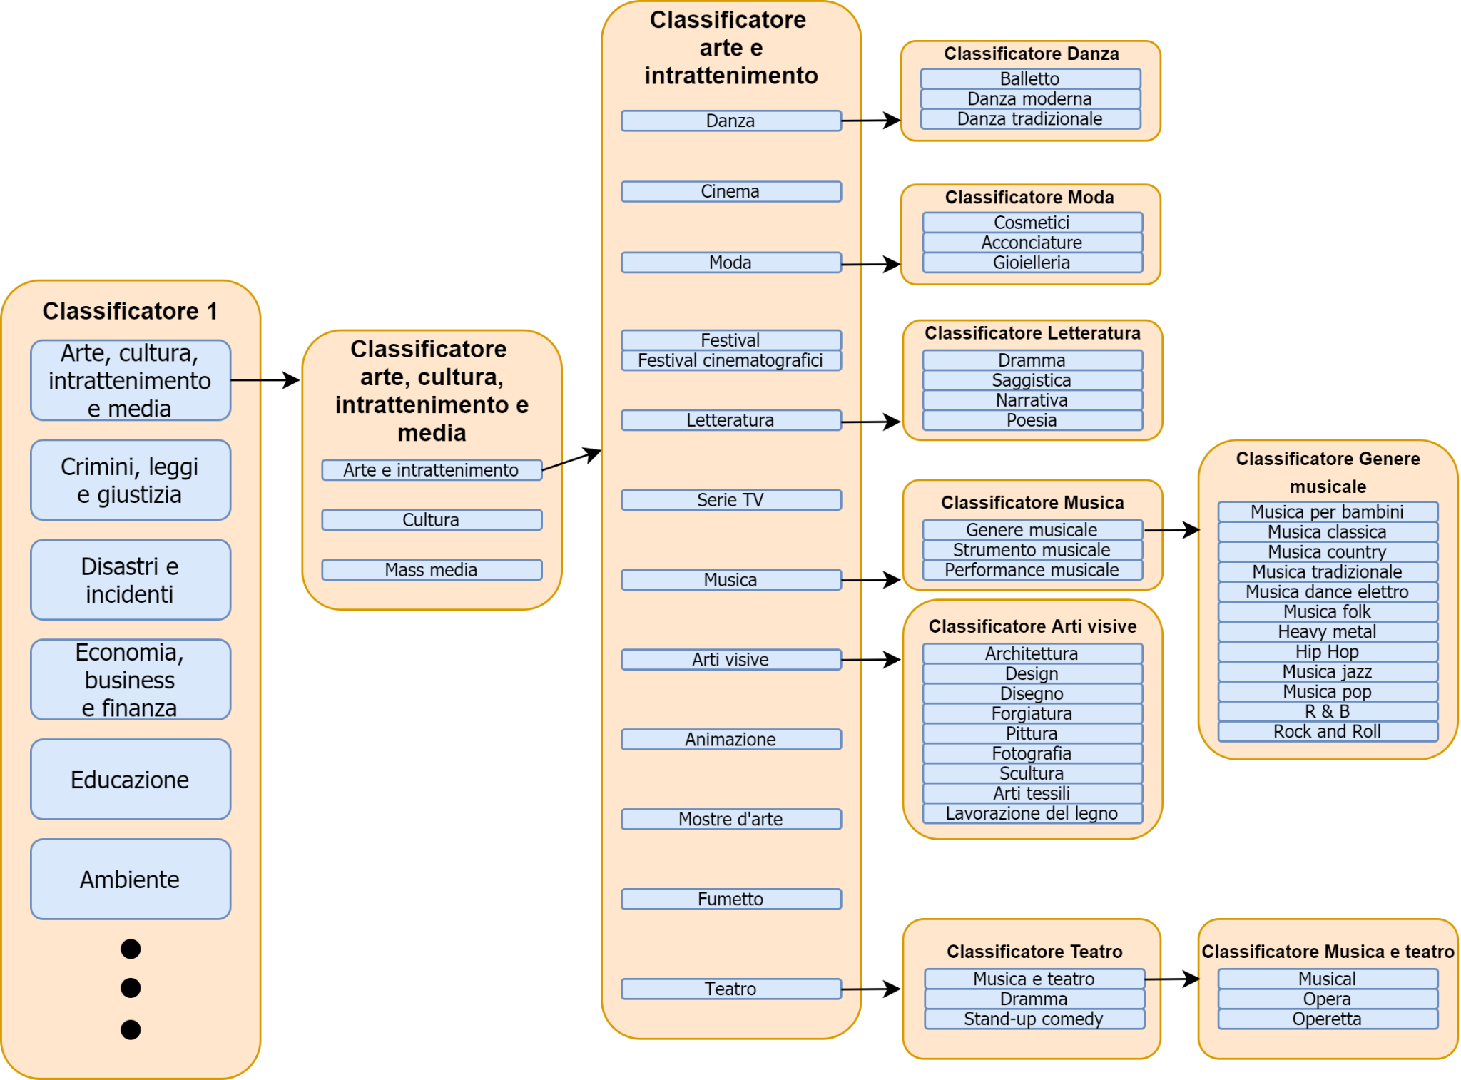
Approccio gerarchico
130 classificatori, uno per ogni insieme di nodi che condividono lo stesso padre.
L’articolo segue un percorso di label, ottenute attraverso una sequenza di classificatori discendenti.
130
CLF

Slide 12
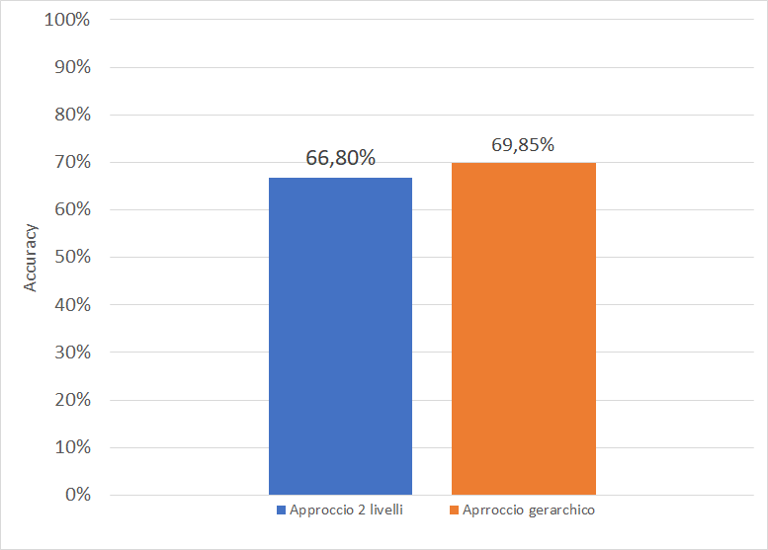
Confronto delle performance totali
Approcci testati su articoli interni ad un test set realizzato da esperti del settore.
Per ogni articoli è stata fornita una o più label d’appartenenza.

Slide 13

Demo di utilizzo
https://drive.google.com/file/d/1jyEWIalmDlRgHbw-qFP3XOXXgP27arlj/view?usp=sharing

Slide 14
Grazie per l’attenzione
Dipartimento di Matematica e Informatica
Corso di Laurea Triennale in Informatica
Automazione del processo di creazione di classificatori su tassonomie gerarchiche
Sergio Maccarrone
Anno Accademico 2020 - 2021

